Slide 1
Эффективные инструменты наставничества
Бородатая Наталия Александровна, заместитель директора по УВР
ГБОУ школы № 573
Приморского района Санкт-Петербурга

Slide 2
«Единственный
разумный способ обучать людей – это подавать
им пример»
Альберт Эйнштейн
2

Slide 3
3

Slide 4
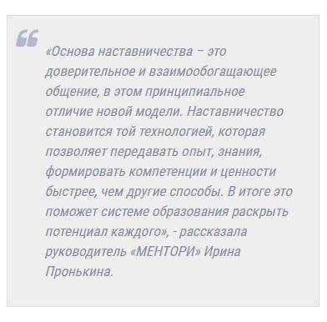
https://vk.com/centrmentori
Методология (целевая модель) наставничества
4

Slide 5
5

Slide 6
Цикл наставничества
Отбор, адаптация
Развитие, обучение
Планирование
Контроль
Организация
процесса
Коммуникация
Принятие решений
Мотивация
Почему один руководитель справляется с з⁶ адачей
более эффективно, чем другой?

Slide 7
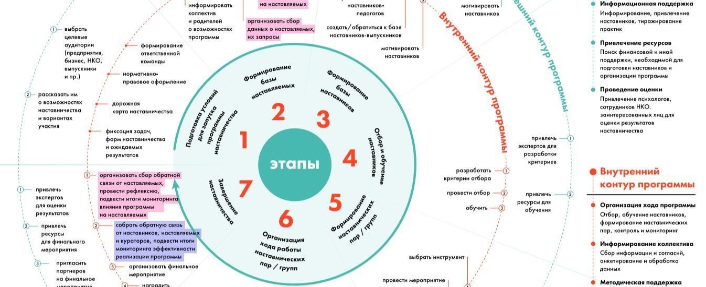
Целевая модель
7

Slide 8
Наставничество –
это процесс передачи знаний, навыков, опыта и элементов корпоративной культуры от наставника подопечному с целью развития
последнего.
Передача знаний, навыков и опыта осуществляется с помощью различных инструментов, которые используются наставником в зависимости от целей развития подопечного.

Slide 9
Вопросы о целях взаимоотношений наставника и наставляемого
G
▶ Какова цель нашей встречи и твои ожидания?
▶ Что конкретно ты хочешь достичь?
▶ Как ты узнаешь, что достиг желаемого? По каким критериям, признакам можно убедиться в этом?
▶ Сколько времени может понадобиться
для достижения цели?
▶ Насколько ты можешь контролировать процесс достижения цели?

Slide 10
Тренинг « Я наставник»
Выберите свою эмблему
дайте краткое пояснение своего выбора
4
2
3
1
6
8
5
7
7
9
10
11
10
12

Slide 11
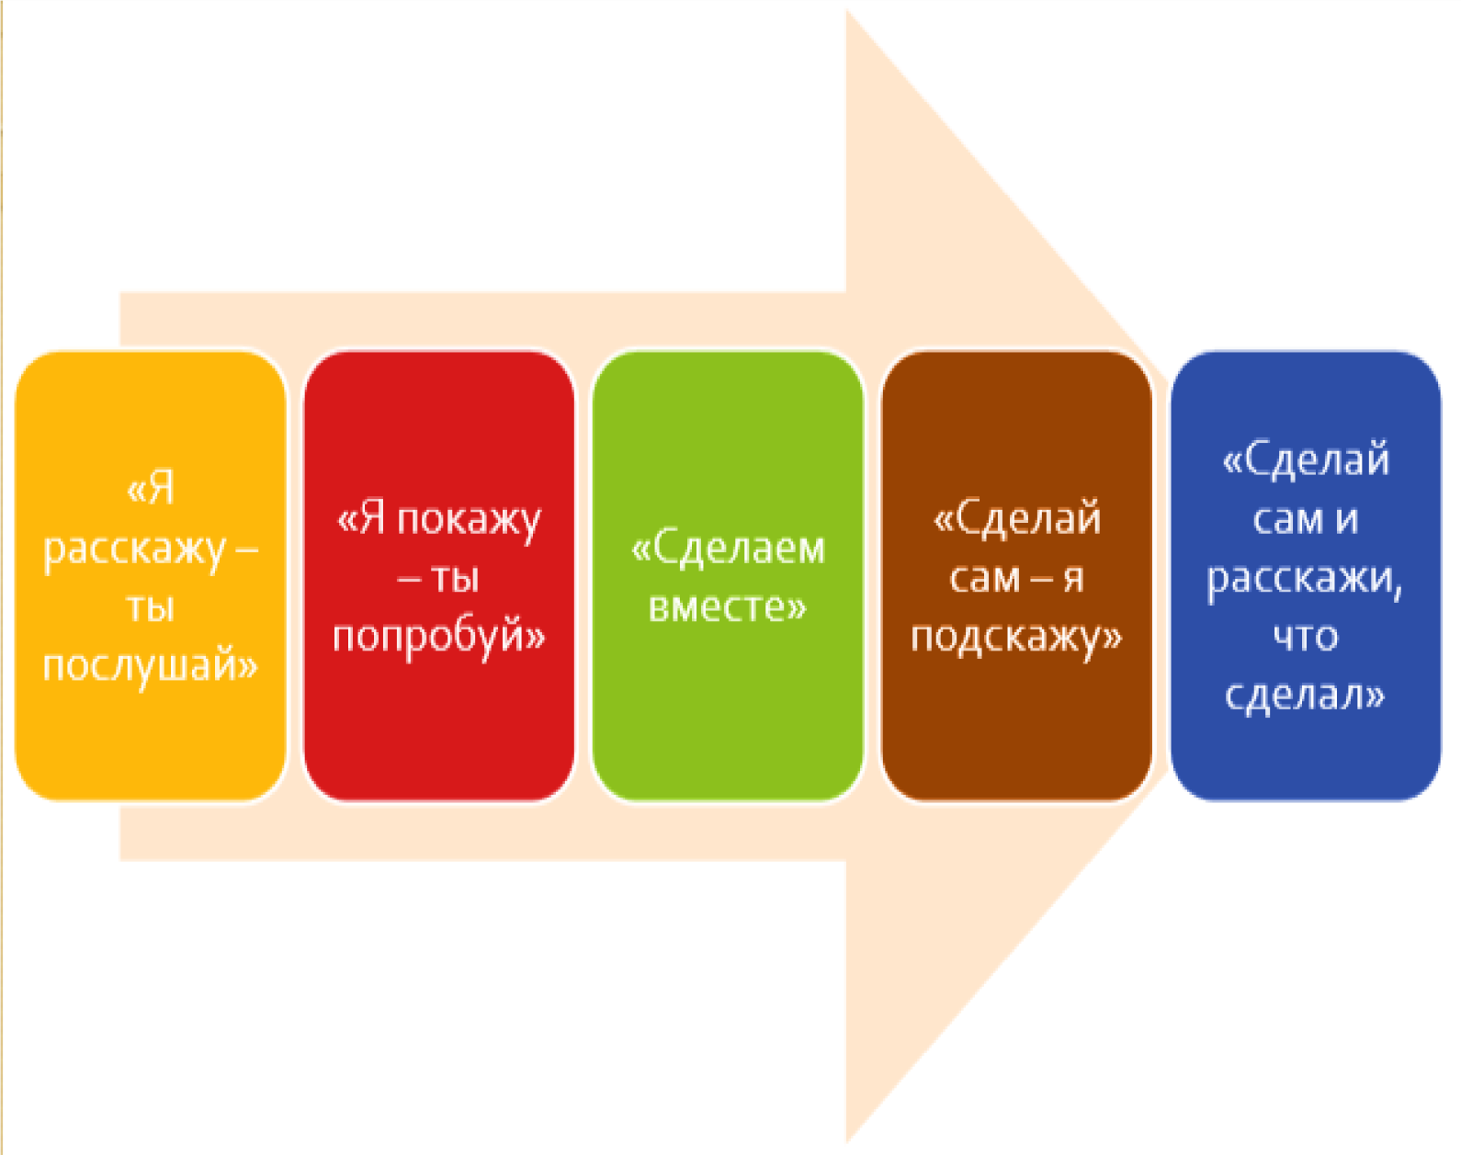
ЭТАПЫ НАСТАВНИЧЕСТВА

Slide 12
Тренинг « Я наставник» Итоги

Slide 13
ТЕОРИЯ КОМПЕТЕНТНОСТИ

Slide 14
ФОРМЫ СОВРЕМЕННОГО НАСТАВНИЧЕСТВА

Slide 15
